Slide 1
INTRODUCTION TO DATA STRUCTURES AND ALGORITHM
DATA STRUCTURES AND ALGORITHMS
ThS Nguyễn Thị Ngọc Diễm
diemntn@uit.edu.vn

Slide 2
Nội dung
Thuật toán & Độ phức tạp của thuật toán
Ví dụ

Slide 3
Thuật tóan
* Xây dựng cấu trúc không thể tách rời thuật toán
=> Ngoài 1 số tiêu chuẩn lựa chọn cấu trúc dữ liệu, cần xác định thêm yêu cầu thao tác cụ thể trên dữ liệu để chọn 1 cấu trúc phù hợp nhất, các thuật toán thực hiện trên dữ liệu đạt hiệu quả cao nhất.

Slide 4
Thuật toán
Thuật toán: Là tập hợp (dãy, bước) hữu hạn các chỉ thị (hành động) được định nghĩa rõ ràng và có thể thực thi nhằm giải quyết một bài toán cụ thể nào đó. Quá trình hành động theo các bước này phải dừng và cho được kết quả như mong muốn.
Ví dụ: Thuật toán tính tổng tất cả các số nguyên dương nhỏ hơn n gồm các bước sau:
Bước 1: S=0, i=1;
Bước 2: nếu i<n thì s=s+i;
Ngược lại: qua bước 4;
Bước 3:
i=i+1;
Quay lại bước 2;
Bước 4: Tổng cần tìm là S.

Slide 5
Sự cần thiết của thuật toán
Tại sao sử dụng máy tính để xử lý dữ liệu?
Nhanh hơn.
Nhiều hơn.
Giải quyết những bài toán mà con người không thể hoàn thành được.
Làm sao đạt được những mục tiêu đó?
Nhờ vào sự tiến bộ của kỹ thuật: tăng cấu hình máy ⇨ chi phí cao ☹
Nhờ vào các thuật toán hiệu quả: thông minh và chi phí thấp ☺
“Một máy tính siêu hạng vẫn không thể cứu vãn một thuật toán tồi!”

Slide 6
Các tính chất của thuật toán
Tính chất cơ bản của thật toán:
Tính rõ ràng (xác định): các câu lệnh minh bạch (không mập mờ), được sắp xếp theo thứ tự nhất định và có khả năng thực thi.
Tính kết thúc (dừng): là sự hữu hạn các bước tính toán.
Tính chính xác (đúng): để đảm bảo kết quả tính toán hay các thao tác mà máy tính thực hiện được là chính xác.

Slide 7
Các tính chất của thuật toán
Ngoài ra còn có những tính chất sau:
Tính hiệu quả: tính hiệu quả của thuật toán được đánh giá dựa trên một số tiêu chuẩn như khối lượng tính toán, không gian và thời gian khi thuật toán được thi hành.
Tính tổng quát: phải áp dụng được cho mọi trường hợp của bài toán.
Tính khách quan: được viết bởi nhiều người trên máy tính nhưng kết quả phải như nhau.
Tính phổ dụng: có thể áp dụng cho một lớp các bài toán có đầu vào tương tự nhau.

Slide 8
Biễu diễn Thuật toán
Dạng ngôn ngữ tự nhiên
Dạng lưu đồ (sơ đồ khối)
Dạng mã giả
Ngôn ngữ lập trình

Slide 9
Biểu diễn bằng Ngôn ngữ tự nhiên
NN tự nhiên thông qua các bước được tuần tự liệt kê để biễu diễn thuật toán.
Ưu điểm:
Đơn giản, không cần kiến thức về về cách biểu diễn (mã giả, lưu đồ,...)
Nhược điểm:
Dài dòng, không cấu trúc.
Đôi lúc khó hiểu, không diễn đạt được thuật toán.

Slide 10
Lưu đồ
Là hệ thống các nút, cung hình dạng khác nhau thể hiện các chức năng khác nhau.
A
A
Thực hiện A
Gọi hàm A
Vào / Ra dữ liệu
B
Đúng
Begin
End
Sai
Nút giới hạn bắt đầu / kết thúc chương trình
Điều kiện rẻ nhánh B

Slide 11
Biểu diễn bằng Lưu đồ
Bắt đầu
a_{max} = a₀
Tìm phần tử mang giá trị lớn nhất trong mảng
i = 1
i<n
S
a_{max} là lớn nhất
Kết thúc
Đ
a_{max} < a_{i}
Đ
a_{max} =a_{i}
S
i = i+1

Slide 12
Biểu diễn bằng Mã giả
Ngôn ngữ tựa ngôn ngữ lập trình:
Dùng cấu trúc chuẩn hóa, chẳng hạn tựa Pascal, C.
Dùng các ký hiệu toán học, biến, hàm.
Ưu điểm:
Đỡ cồng kềnh hơn lưu đồ khối.
Nhược điểm:
Không trực quan bằng lưu đồ khối.

Slide 13
Biểu diễn bằng Mã giả
Một số quy ước
1. Các biểu thức toán học
2. Lệnh gán: “=” (A🡨B)
3. So sánh: “==”, “!=”
4. Khai báo hàm (thuật toán)
Thuật toán <tên TT> (<tham số>)
Input: <dữ liệu vào>
Output: <dữ liệu ra>
<Các câu lệnh>
End

Slide 14
Biểu diễn bằng Mã giả
5. Các cấu trúc:
Cấu trúc chọn:
if … then … [else …] fi
Vòng lặp:
while … do
do … while (…)
for … do … od
6. Một số câu lệnh khác:
Trả giá trị về: return [giá trị]
Lời gọi hàm: <Tên>(tham số)

Slide 15
Biểu diễn bằng Mã giả
Ví dụ: Tìm phần tử lớn nhất trong mảng một chiều.
a_{max}=a₀;
i=1;
while (i<n)
if (a_{max}<a_{i}) a_{max} = a_{i};
i++;
end while;

Slide 16
Biểu diễn bằng Ngôn ngữ lập trình
Dùng ngôn ngữ máy tính (C, Pascal,...) để diễn tả thuật toán, CTDL thành câu lệnh.
Kỹ năng lập trình đòi hỏi cần học tập và thực hành (nhiều).
Dùng phương pháp tinh chế từng bước để chuyển hoá bài toán sang mã chương trình cụ thể.

Slide 17
Độ phức tạp của Thuật toán
Một thuật toán hiệu quả:
Chi phí cần sử dụng tài nguyên thấp: Bộ nhớ, thời gian sử dụng CPU, …
Phân tích độ phức tạp thuật toán:
N là khối lượng dữ liệu cần xử lý.
Mô tả độ phức tạp thuật toán qua một hàm f(N).
Hai phương pháp đánh giá độ phức tạp của thuật toán:
Phương pháp thực nghiệm.
Phương pháp xấp xỉ toán học.
sum = 0;
for(i= 0; i < n; i++)
sum = sum + i;
return sum;

Slide 18
Phương pháp Thực nghiệm
Cài thuật toán rồi chọn các bộ dữ liệu thử nghiệm.
Thống kê các thông số nhận được khi chạy các bộ dữ liệu đó.
Ưu điểm: Dễ thực hiện.
Nhược điểm:
Chịu sự hạn chế của ngôn ngữ lập trình.
Ảnh hưởng bởi trình độ của người lập trình.
Chọn được các bộ dữ liệu thử đặc trưng cho tất cả tập các dữ liệu vào của thuật toán: khó khăn và tốn nhiều chi phí.
Phụ thuộc vào phần cứng.

Slide 19
Phương pháp Xấp xỉ
Đánh giá giá thuật toán theo hướng tiệm xấp xỉ tiệm cận qua các khái niệm O().
Ưu điểm: Ít phụ thuộc môi trường cũng như phần cứng hơn.
Nhược điểm: Phức tạp.
Các trường hợp độ phức tạp quan tâm:
Trường hợp tốt nhất (phân tích chính xác)
Trường hợp xấu nhất (phân tích chính xác)
Trường hợp trung bình (mang tích dự đoán)

Slide 20
Sự phân lớp theo độ phức tạp của thuật toán
Sử dụng ký hiệu BigO
Hằng số : O(c)
logN : O(logN)
N : O(N)
NlogN : O(NlogN)
N^{2 :} O(N²)
N^{3 :} O(N³)
2^{N :} O(2^{N})
N! :O(N!)
Linear Search O(N) vs Binary Search O(logN)
Độ phức tạp tăng dần

Slide 21
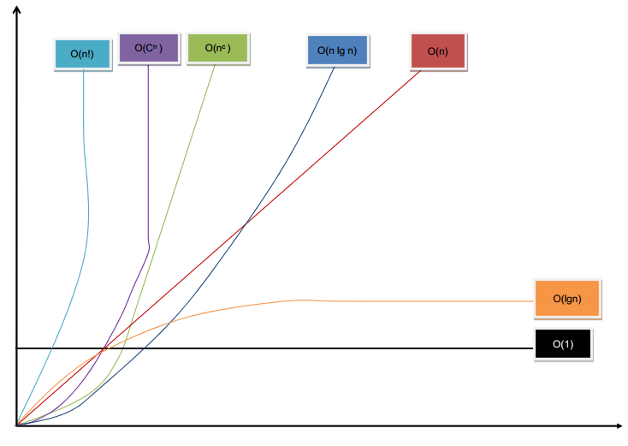
Độ phức tạp
Runing time
n

Slide 22
Ví dụ về thuật toán
Two algorithms for computing the Factorial
Which one is better?
int factorial (int n) {
if (n <= 1) return 1;
else return n * factorial(n-1);
}
int factorial (int n) {
if (n<=1) return 1;
else {
fact = 1;
for (k=2; k<=n; k++)
fact *= k;
return fact;
}
}

Slide 23
Examples of famous algorithms
Shunting-yard algorithm
Constructions of Euclid
Newton's root finding
Fast Fourier Transform
Compression (Huffman, Lempel-Ziv, GIF, MPEG)
DES, RSA encryption
Simplex algorithm for linear programming
Shortest Path Algorithms (Dijkstra, Bellman-Ford)
Error correcting codes (CDs, DVDs)
TCP congestion control, IP routing
Pattern matching (Genomics)
Search Engines

Slide 24
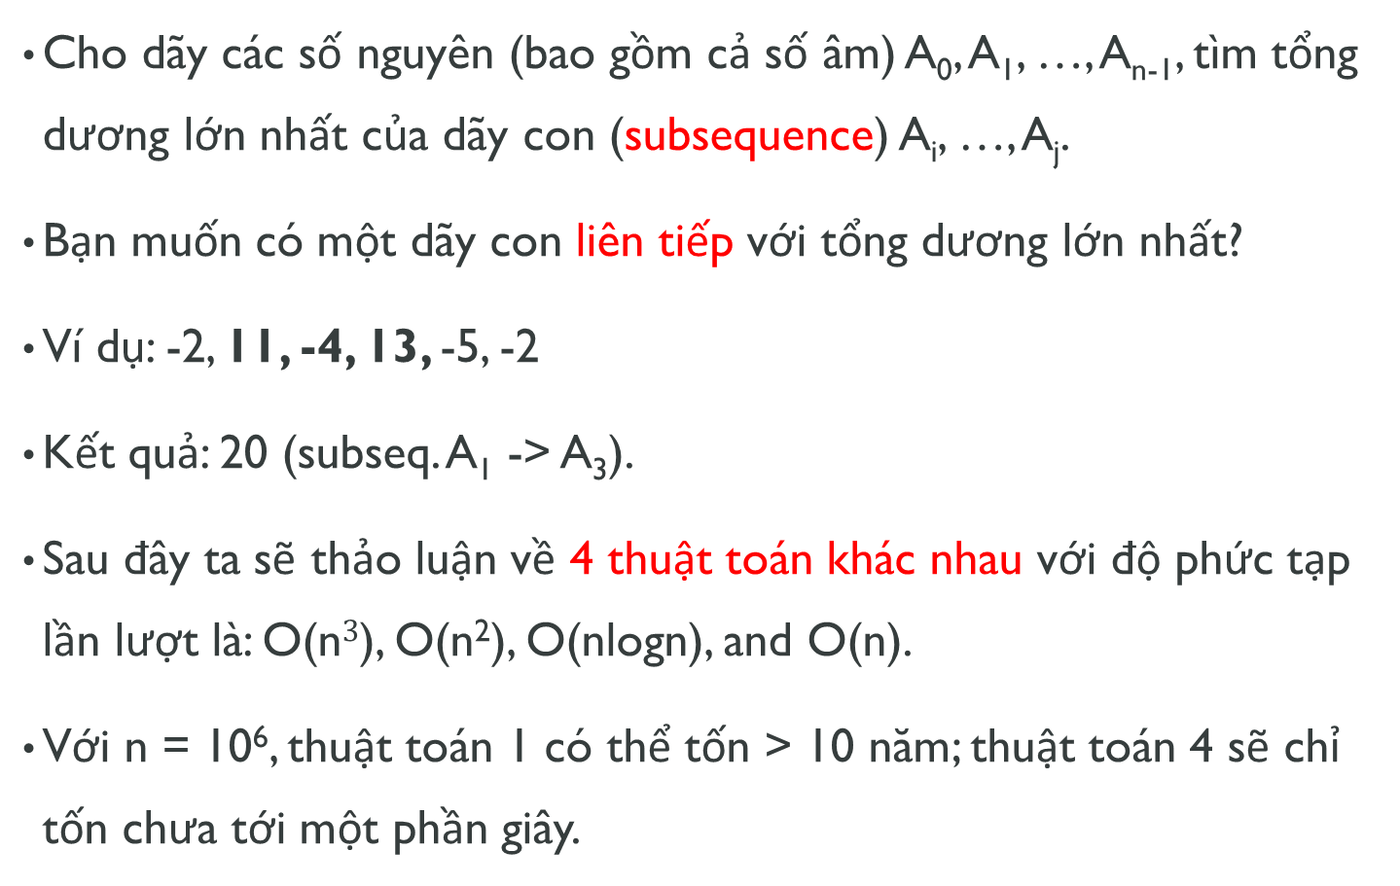
Example: Max Subsequence Problem

Slide 25
Thuật toán 1
Given A₀, …, A_{n} , find the maximum value of A_{i} + A_{i+1} + … + A_{j}
0 if the max value is negative
int maxSum = 0;
for(int i = 0; i < a.size( ); i++ )
for(int j = i; j < a.size( ); j++ ) {
int thisSum = 0;
for(int k = i; k <= j; k++ )
thisSum += a[ k ];
if (thisSum > maxSum)
maxSum = thisSum;
}
return maxSum;
Time complexity: O(n³)

Slide 26
Thuật toán 2
Idea: Given sum from i to j-1, we can compute the sum from i to j in constant time.
This eliminates one nested loop, and reduces the running time to O(n²).
into maxSum = 0;
for( int i = 0; i < a.size( ); i++ )
int thisSum = 0;
for( int j = i; j < a.size( ); j++ ) {
thisSum += a[ j ];
if( thisSum > maxSum )
maxSum = thisSum;
}
return maxSum;

Slide 27
Thuật toán 3
This algorithm uses divide-and-conquer paradigm.
Suppose we split the input sequence at midpoint.
The max subsequence is entirely in the left half, entirely in the right half, or it straddles the midpoint.
Example:
left half | right half 4 -3 5 -2 | -1 2 6 -2
Max in left is 6 (A₀ through A₂); max in right is 8 (A₅ through A₆). But straddling max is 11 (A₀ thru A₆).

Slide 28
Thuật toán 3 (tt)
Ví dụ:
Max subsequences in each half found by recursion.
How do we find the straddling max subsequence?
Key Observation:
Left half of the straddling sequence is the max subsequence ending with -2.
Right half is the max subsequence beginning with -1.
A linear scan lets us compute these in O(n) time.
Left half | Right hand
4 -3 5 -2 | -1 2 6 -2

Slide 29
Thuật toán 3: phân tích
The divide and conquer is best analyzed through recurrence:
T(1) = 1
T(n) = 2T(n/2) + O(n)
This recurrence solves to T(n) = O(n log n).

Slide 30
Thuật toán 3 (tt)
// Find the maximum possible sum in arr[l..r]
// such that arr[mid] is part of it
int maxCrossingSum(int arr[], int l, int mid, int r) {
// Include e lements on left of mid.
int sum = 0;
int left_sum = INT_MIN;
for (int i = mid; i >= l; i--) {
sum = sum + arr[i];
if (sum > left_sum) left_sum = sum;
}
// Include elements on right of mid
sum = 0;
int right_sum = INT_MIN;
for (int i = mid+1; i <= r; i++) {
sum = sum + arr[i];
if (sum > right_sum) right_sum = sum;
}
// Return sum of elements on left and right of mid
return left_sum + right_sum;
}

Slide 31
Thuật toán 3 (tt)
int max(int a, int b) { return (a > b)? a : b; }
int max(int a, int b, int c) { return max(max(a, b), c); }
// Returns sum of maximum sum subarray in arr[l..r]
int maxSubArraySum(int arr[], int l, int r) {
// Base Case: Only one element
if (l == r) return arr[l];
int mid = (l + r)/2;
/* Return maximum of following three possible cases
a) Maximum subarray sum in left half
b) Maximum subarray sum in right half
c) Maximum subarray sum such that the subarray crosses the midpoint */
return max(maxSubArraySum(arr, l, mid),
maxSubArraySum(arr, mid+1, r),
maxCrossingSum(arr, l, mid, r));
}

Slide 32
Thuật toán 4
Ví dụ: 2, 3, -2, 1, -5, 4, 1, -3, 4, -1, 2
int maxSum = 0, thisSum = 0; for( int j = 0; j < a.size( ); j++ ) { thisSum += a[ j ]; if ( thisSum > maxSum ) maxSum = thisSum; else if ( thisSum < 0 ) thisSum = 0; } return maxSum;
Time complexity clearly O(n)
But why does it work? I.e. proof of correctness

Slide 33
Proof of Correctness
Max subsequence cannot start or end at a negative A_{i}.
More generally, the max subsequence cannot have a prefix with a negative sum. Ex: -2 11 -4 13 -5 -2
Thus, if we ever find that A_{i} through A_{j} sums to < 0, then we can advance i to j+1
Proof. Suppose j is the first index after i when the sum becomes < 0
The max subsequence cannot start at any p between i and j. Because A_{i} through A_{p-1} is positive, so starting at i would have been even better.

Slide 34
Thuật toán 4 (tt)
The algorithm resets whenever prefix is < 0. Otherwise, it forms new sums and updates maxSum in one pass

Slide 35
Bài tập thực hành
Write program and analyze complexity:
Perform polynomial additional and multiplication
Determine the 2nd largest element in an array – the kth largest element in an array.
Find longest increasing subsequence:
contiguous case: 2 algorithms with different complexity 0, 8, 4, 12, 24, 10, 6, 14, 1, 9, 5, 13, 3, 11, 7, 15
uncontiguous case: 0, 8, 4, 12, 2, 4, 10, 6, 14, 1, 9, 5, 13, 3, 11, 7, 15

Slide 36
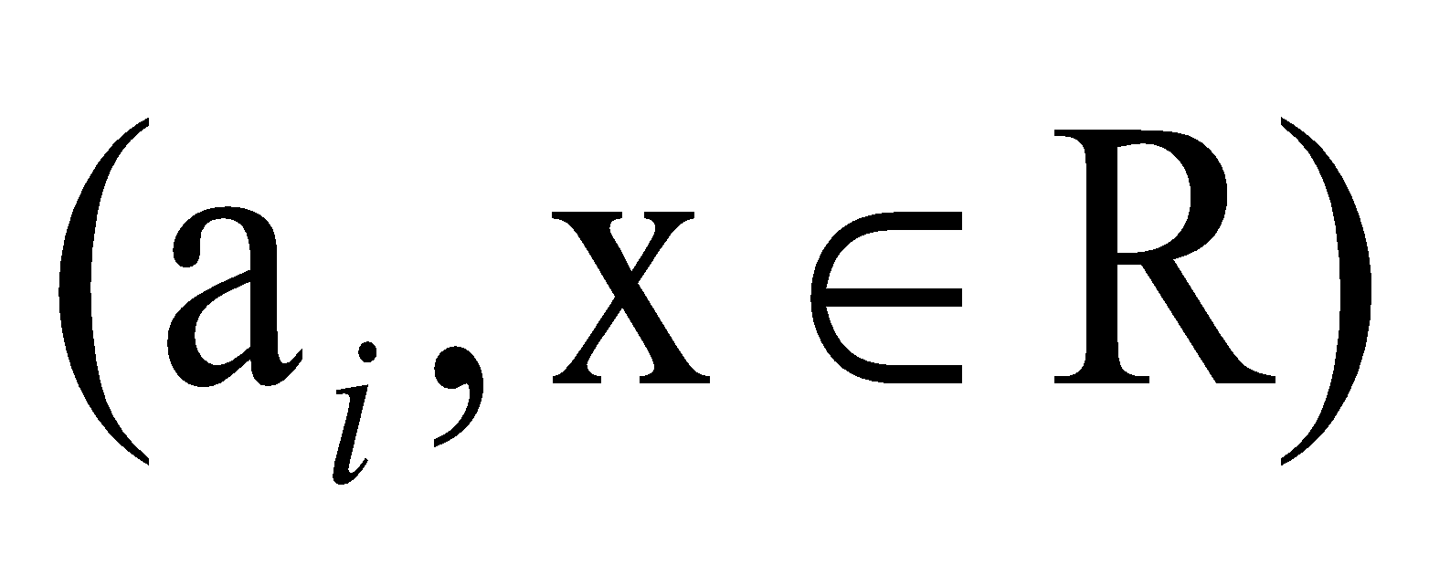
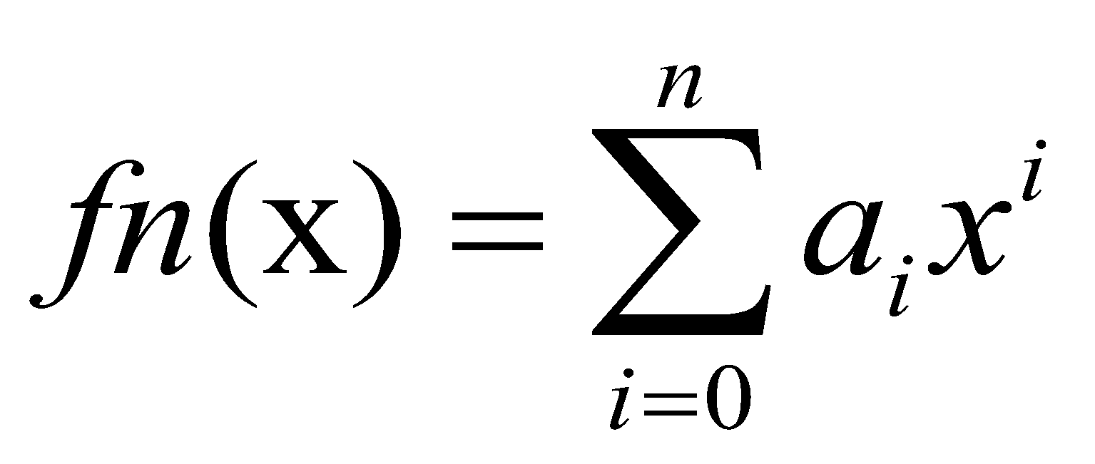
Câu hỏi và Bài tập
1. Trình bày tầm quan trọng của CTDL&GT?
2. Các tiêu chuẩn để đánh giá CTDL&GT?
3. Khi xây dựng giải thuật có cần quan tâm tới CTDL không? Tại sao?
4. Sử dụng các kiểu dữ liệu cơ bản trong C, xây dựng CTDL để lưu trữ đa thức có bậc tự nhiên n (0 ≤ n ≤100) trên trường số thực :
Với CTDL đã được xây dựng, trình bày thuật toán và cài đặt chương trình để thực hiện các công việc sau:

Slide 37
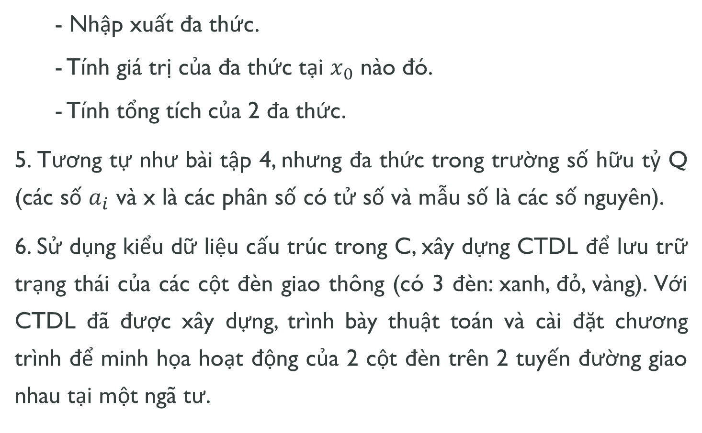
Câu hỏi và Bài tập

Slide 38

Chúc các em học tốt!

